Slide 1

MEDICINA
Tecnologia que
ajuda a cuidar, e salvar vidas!
+
Instituição Dom Bosco | Desenvolvimento de Sistemas
IMAGEM: PROFISSIONAL + TECNOLOGIA MÉDICA
Professor: Augustinho 🐱🎀
Diagnóstico por imagem, triagem e apoio à decisão médica.
A tecnologia amplia o olhar clínico — a decisão continua humana.
Notes:
[Sources]
Arquivo-base: Temas_de_Pesquisa_cópia.pdf, p. 15.
Uso educacional: IA em saúde apoia profissionais; não substitui avaliação clínica.
Imagem: Post News Group, retrato de médica negra em hospital — https://postnewsgroup.com/report-black-women-doctors-are-underrepresented-in-health-care-sector/

Slide 2
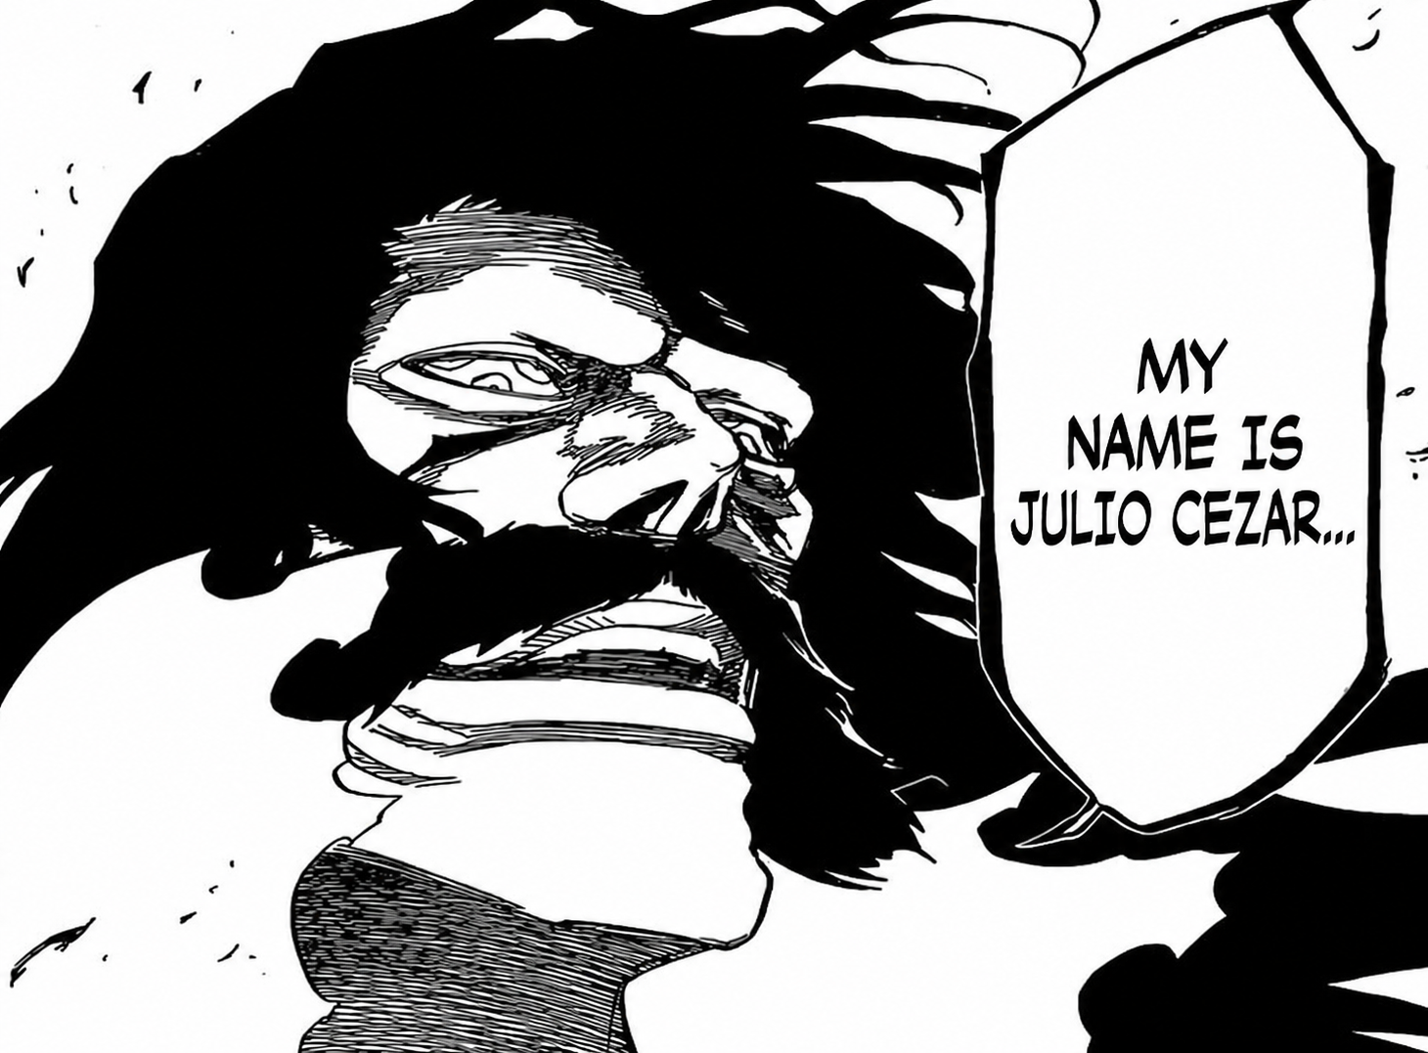

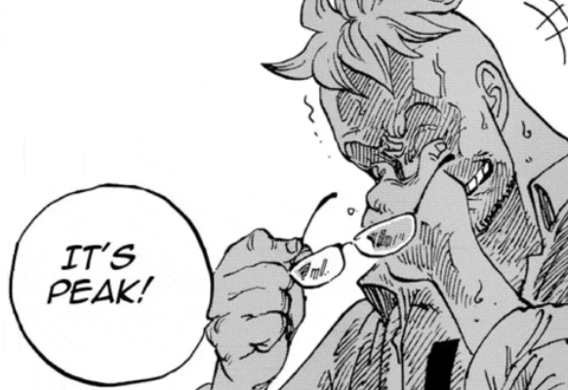


02
NOMES DA DUPLA
Quem apresenta este trabalho?
URIEL CAFE☕
Instituição Dom Bosco
Desenvolvimento de Sistemas
Prof. Augustinho
Notes:
[Sources]
Arquivo-base: Temas_de_Pesquisa_cópia.pdf, p. 19 (item 02).
Uso educacional: IA em saúde apoia profissionais; não substitui avaliação clínica.

Slide 3

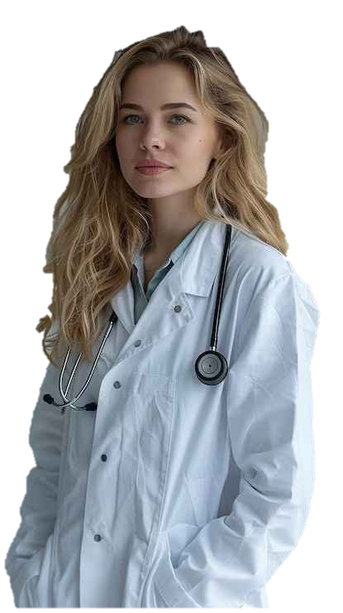


Slide 4
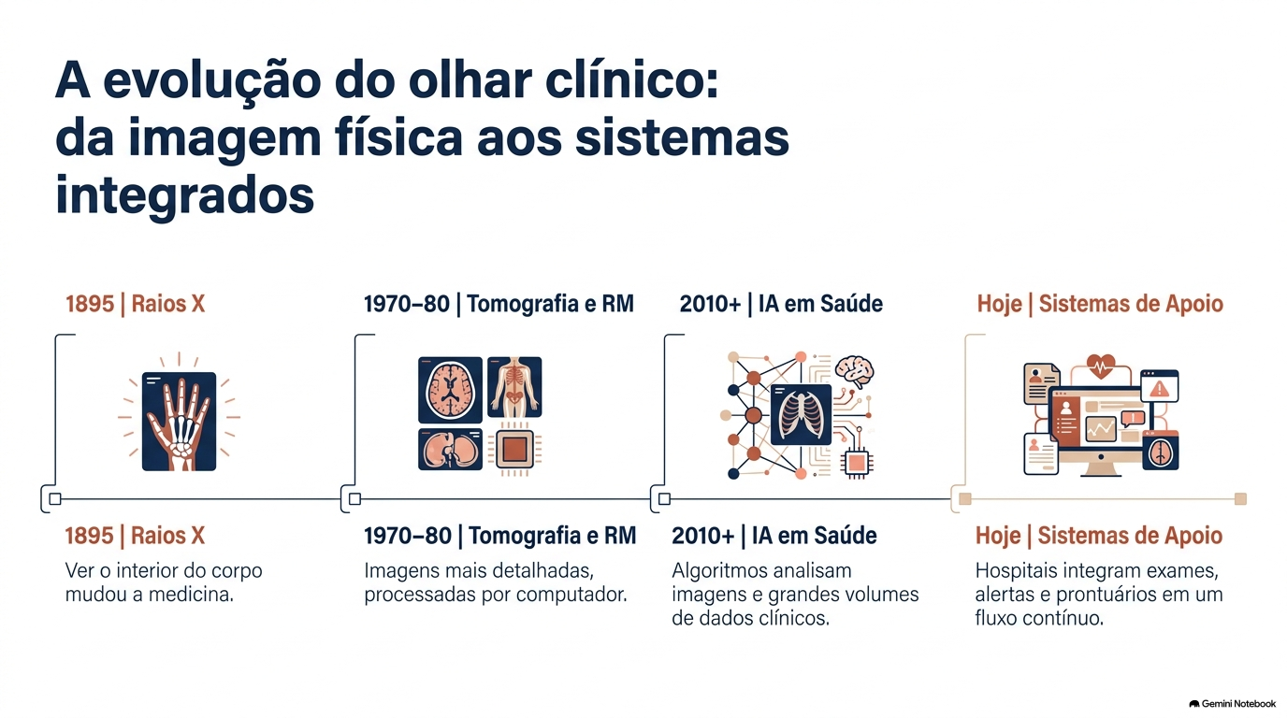

Slide 5
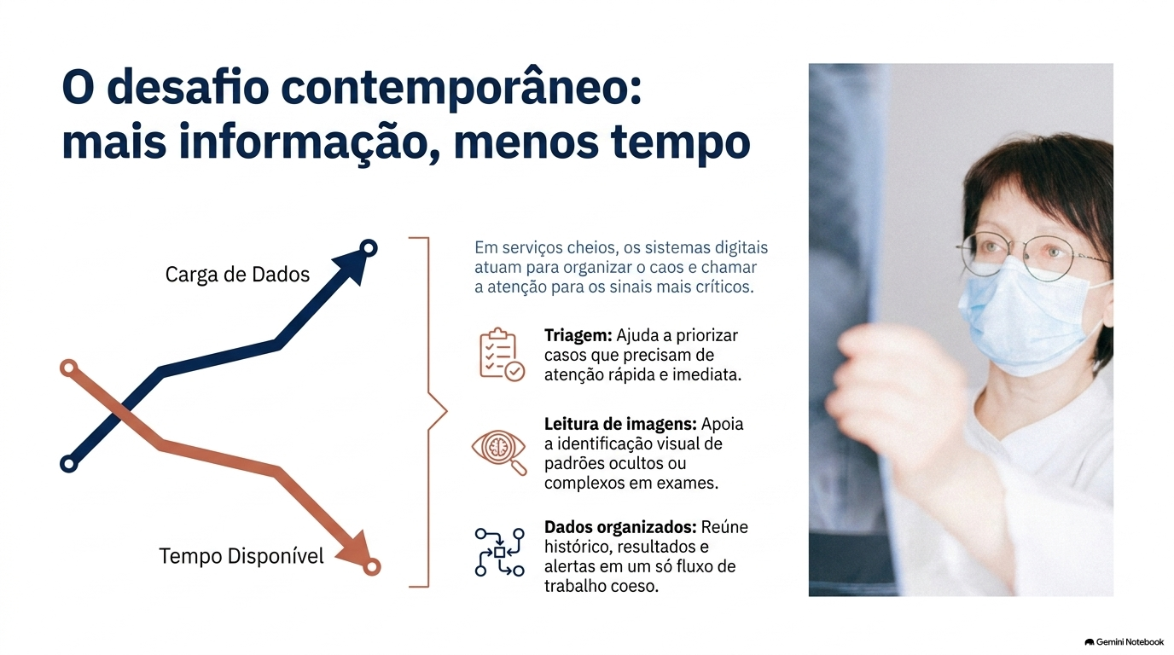

Slide 6
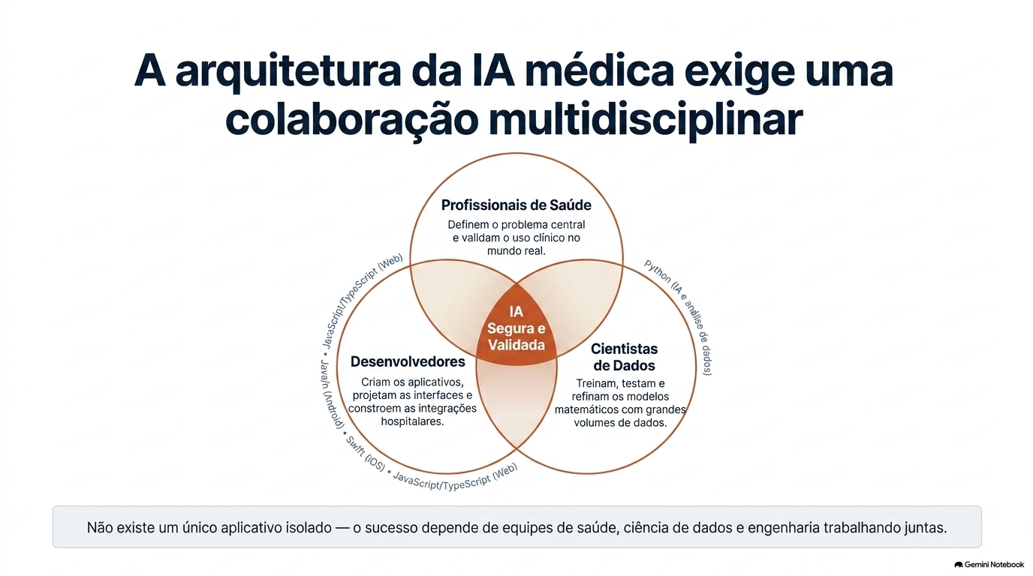

Slide 7
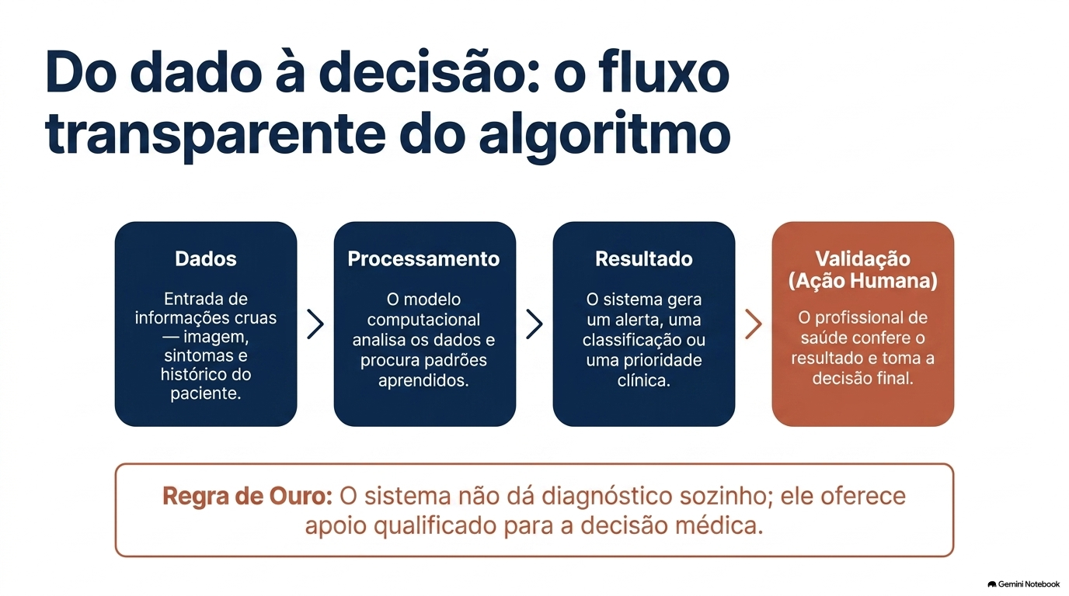

Slide 8
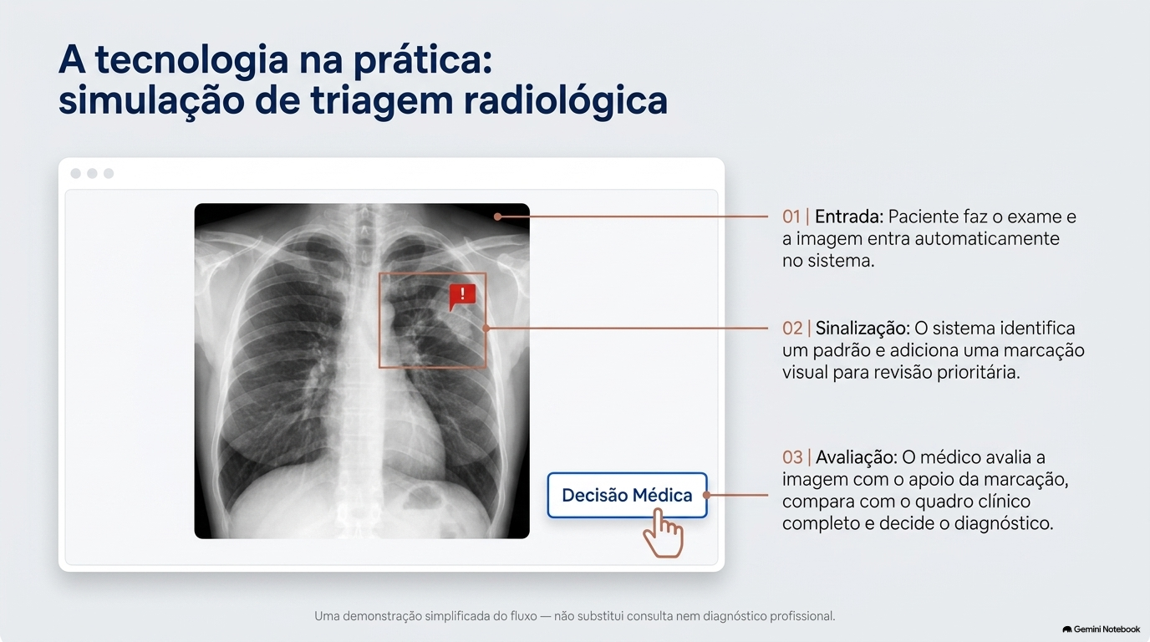

Slide 9
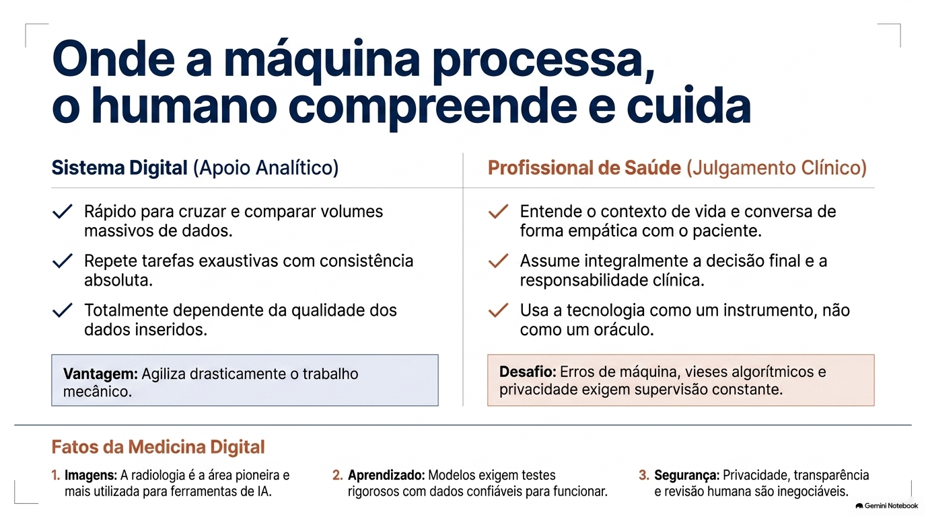

Slide 10
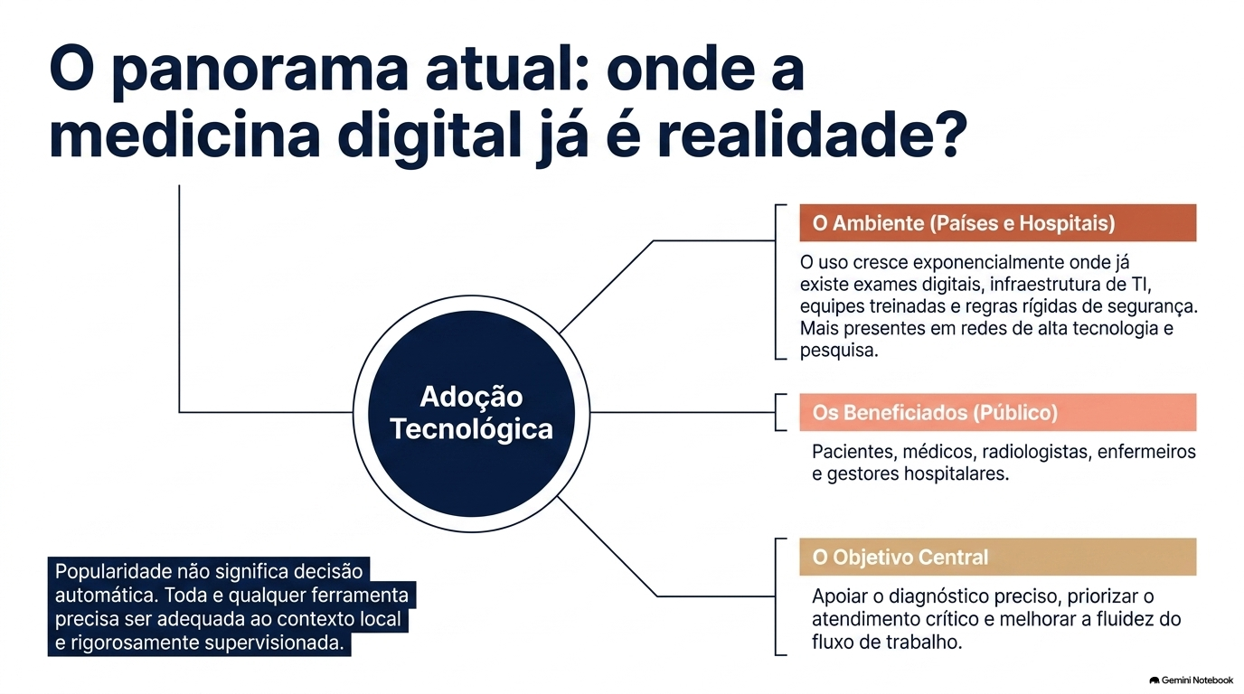

Slide 11
